Slide 1



CONSONANT [θ]

Slide 2

15 phút đầu: Âm tập âm [ð]
15 phút tiếp: Âm [θ]
20 phút tiếp: Luyện âm [θ]
20 phút tiếp: phân biệt [ð] và [θ]
15 phút tiếp: Real sound và luyện câu

Slide 3
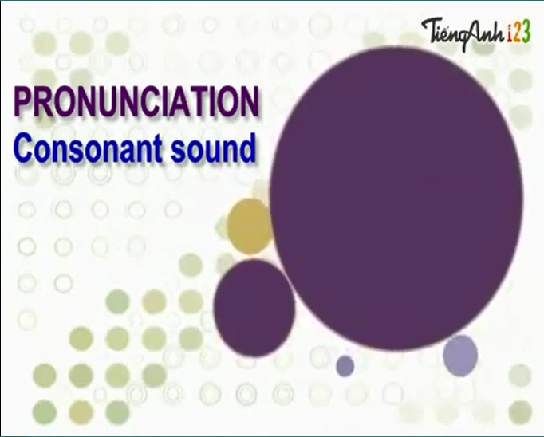
[ð] Consonant
http://www.youtube.com/watch?v=c1rVEeLvATY

Slide 4
Examples | Transcription | Meaning
they | /ðeɪ/ | họ
father | /ˈfɑːðə(r)/ | cha, bố
this | /ðɪs/ | cái, vật này
other | /ˈʌðə(r)/ | (cái) khác
feather | /ˈfeðə(r)/ | lông (chim)
than | /ðæn/ | hơn
there | /ðeə(r)/ | ở đó, chỗ đó
either | /ˈiːðər/ | mỗi (trong hai)
clothe | /kləʊð/ | phủ, che, quần áo
breathe | /briːð/ | hít thở
another | /əˈnʌðə(r)/ | cái khác
together | /təˈgeðə(r)/ | cùng nhau

Slide 5
15 phút đầu: Âm tập âm [ð]
15 phút tiếp: Âm [θ]
20 phút tiếp: Luyện âm [θ]
20 phút tiếp: phân biệt [ð] và [θ]
15 phút tiếp: Real sound và luyện câu

Slide 6
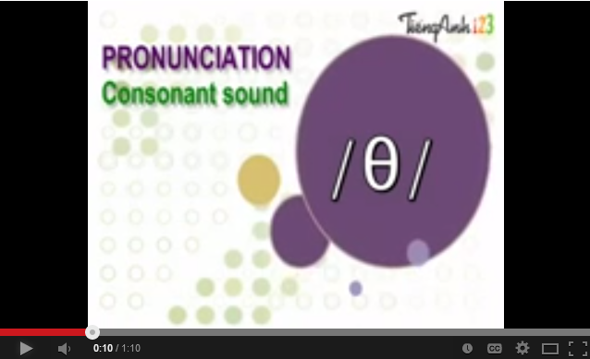
[θ] Consonant
http://www.youtube.com/watch?v=MkjDe-8F2bs

Slide 7
15 phút đầu: Âm tập âm [ð]
15 phút tiếp: Âm [θ]
20 phút tiếp: Luyện âm [θ]
20 phút tiếp: phân biệt [ð] và [θ]
15 phút tiếp: Real sound và luyện câu

Slide 8
Identify the letters which are pronounced /θ/
- Khi /th/ đứng đầu, giữa hay cuối từ
Examples | Transcription | Meaning
think | /θɪŋk/ | nghĩ, suy nghĩ
thing | /θɪŋ/ | đồ vật
thief | /θiːf/ | kẻ trộm
thin | /θɪn/ | mỏng, gầy
thumb | /θʌm/ | ngón tay cái
through | /θruː/ | xuyên qua
mouth | /maʊθ/ | mồm, miệng
month | /mʌnθ/ | tháng
breath | /breθ/ | hơi thở
thirst | /θɜː(r)st/ | khát nước
bath | /bɑːθ/ | tắm

Slide 9
- Khi "th" được thêm vào một tính từ để chuyển thành danh từ
- Khi "th" chỉ số thứ tự
Examples | Transcription | Meaning
width | /wɪtθ/ | bề rộng
depth | /depθ/ | độ sâu
length | /leŋkθ/ | chiều dài
strength | /streŋθ/ | sức mạnh
fourth | /fɔː(r)θ/ | số thứ 4
fifth | /fɪfθ/ | số thứ 5
sixth | /sɪksθ/ | số thứ 6

Slide 10
15 phút đầu: Âm tập âm [ð]
15 phút tiếp: Âm [θ]
20 phút tiếp: Luyện âm [θ]
20 phút tiếp: phân biệt [ð] và [θ]
15 phút tiếp: Real sound và luyện câu

Slide 11
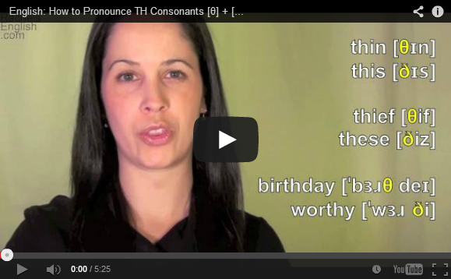
The Two TH [θ], [ð] Consonants
http://www.youtube.com/watch?v=VUAYmTnWaCY

Slide 12

Ths Sound
http://www.youtube.com/watch?v=8Cfx4x4syhc

Slide 13

Linking the TH
http://www.youtube.com/watch?v=beo1mezedJw

Slide 14

N+TH, Z+TH Sounds
http://www.youtube.com/watch?v=eplsfyMZwXk

Slide 15
15 phút đầu: Âm tập âm [ð]
15 phút tiếp: Âm [θ]
20 phút tiếp: Luyện âm [θ]
20 phút tiếp: phân biệt [ð] và [θ]
15 phút tiếp: Real sound và luyện câu

Slide 16

Word of the week: SOMETHING
http://www.youtube.com/watch?v=dQIJsyYD1gU

Slide 17

Word of the Week: New York
http://www.youtube.com/watch?v=w6tMjLFwHfQ

Slide 18

Word of the Week: APPLICATION
http://www.youtube.com/watch?v=4WwL1mIvrNo

Slide 19
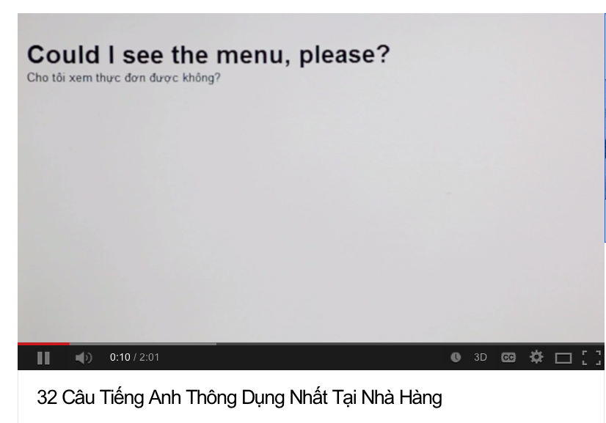
LUYỆN CÂU

